Slide 1
Профессия флориста
Белоконь Виктория Александровна,

Slide 2
Почти каждый из нас покупал красивый букет на день рождения маме, или на 1 сентября учителю. Везде есть магазины, ларьки, студии в которых можно купить букет на любой вкус

Slide 3
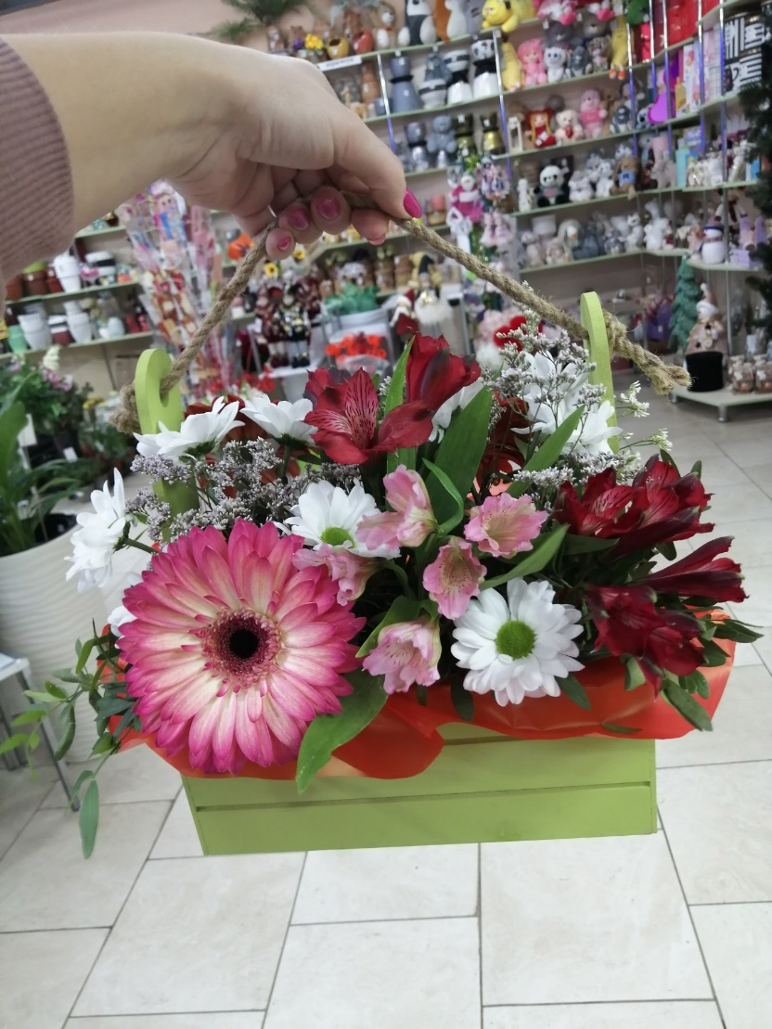
Флорист — просто продавец цветов? Рассказываем, чем на самом деле занимается флорист и какие перспективы открывает эта профессия.

Slide 4
Флорист – профессионал, который создает букеты из цветов, знает – как за ними ухаживать.

Slide 5
Флористы могут работать как с живыми, так и с искусственными цветами, собирать флористические корзины или оформлять праздники.

Slide 6
Со стороны эта профессия может показаться лёгкой, однако для работы флористу нужны хорошие знания в нескольких областях и умение этими знаниями оперировать.
колористика и композиция;
материаловедение — знание физических свойств упаковки и умение работать с тканями, пенопластом, гипсом, металлом, пенополистиролом и разными их формами;
основы ботаники и садоводства;
уход за цветами и подбор правильных растений под температуру и влажность воздуха, в которых они будут находиться;
способность изучать контекст и выбирать адекватные ему визуальные решения;
креативность, внимание к деталям и аккуратность;
хорошие навыки коммуникации и презентации;
качественный клиентский сервис — понимание, как его выстраивать и развивать;
основы продаж и маркетинга, особенно знание того, как работать с целевой аудиторией.

